Slide 1
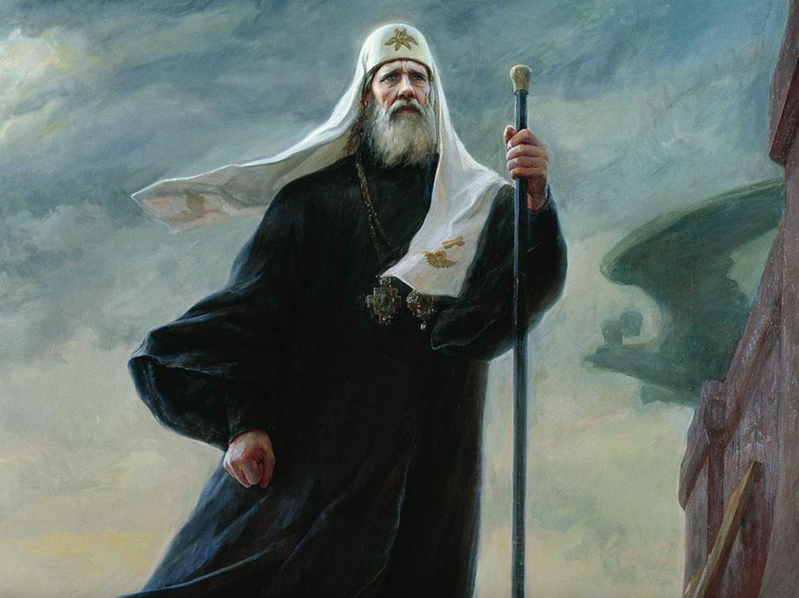

Стихиям зла можно противопоставить только силу святости
Великий святитель патриарх Тихон

Slide 2

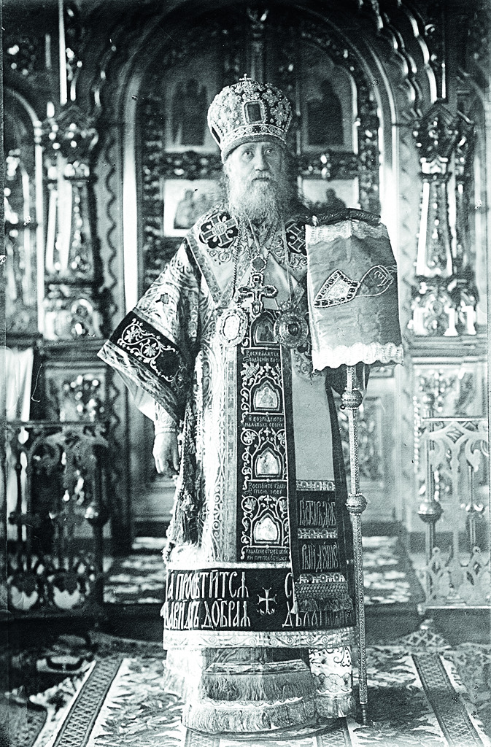
«Ревнитель апостольских преданий и добрый пастырь Христовой Церкви, положивший душу свою за паству»

Slide 3
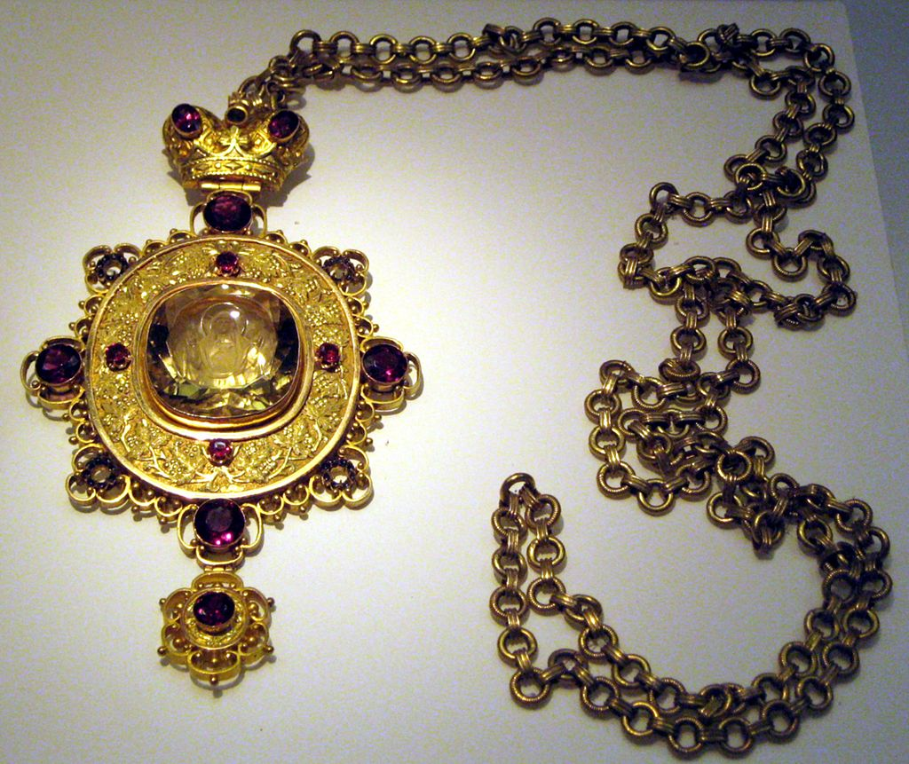
19 октября 1899 г. состоялась хиротония в епископа
Люблинского с назначением викарием
Холмско-Варшавской епархии

Slide 4
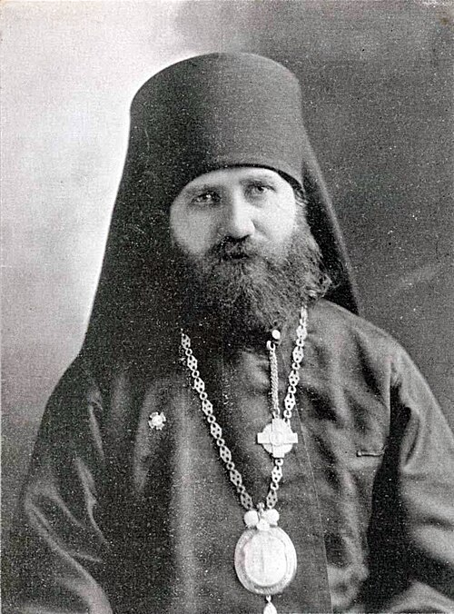
Тихон, епископ
Алеутский и Аляскинский

Slide 5
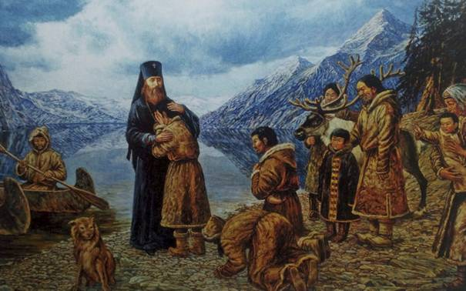
Картина Филиппа Москвитина, на которой изображен епископ Тихон с коренными народами Северной Америки

Slide 6
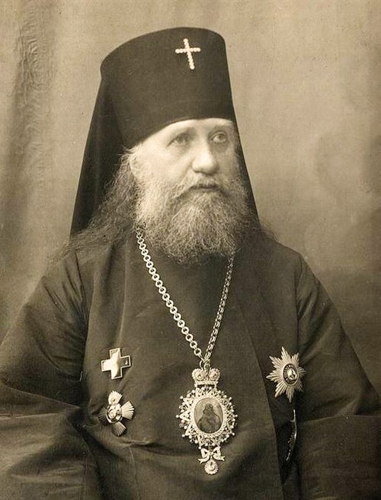
Тихон, архиепископ Виленский

Slide 7
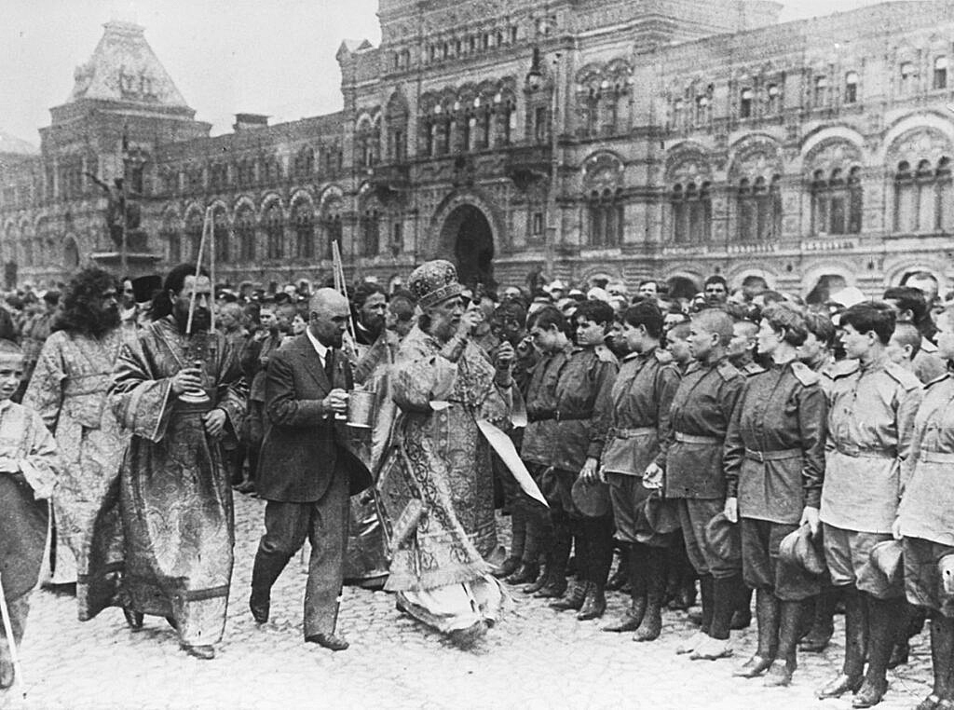
Митрополит Московский Тихон с солдатами на Красной площади

Slide 8
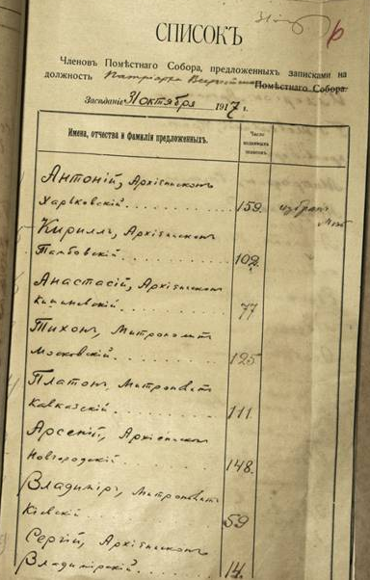
Список членов
Поместного Собора, предложенных записками на должность
Патриарха Всероссийского
31 октября 1917 г.

Slide 9
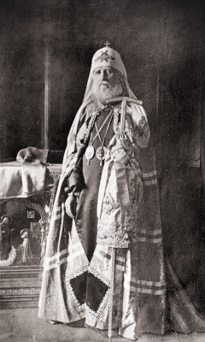
Тихон, патриарх Московский и всея России

Slide 10
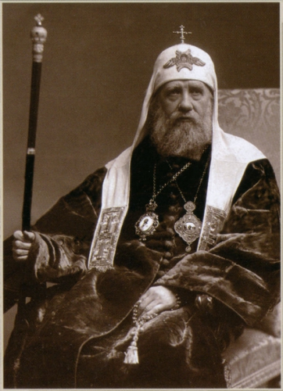
Тихон, патриарх Московский и всея России

Slide 11
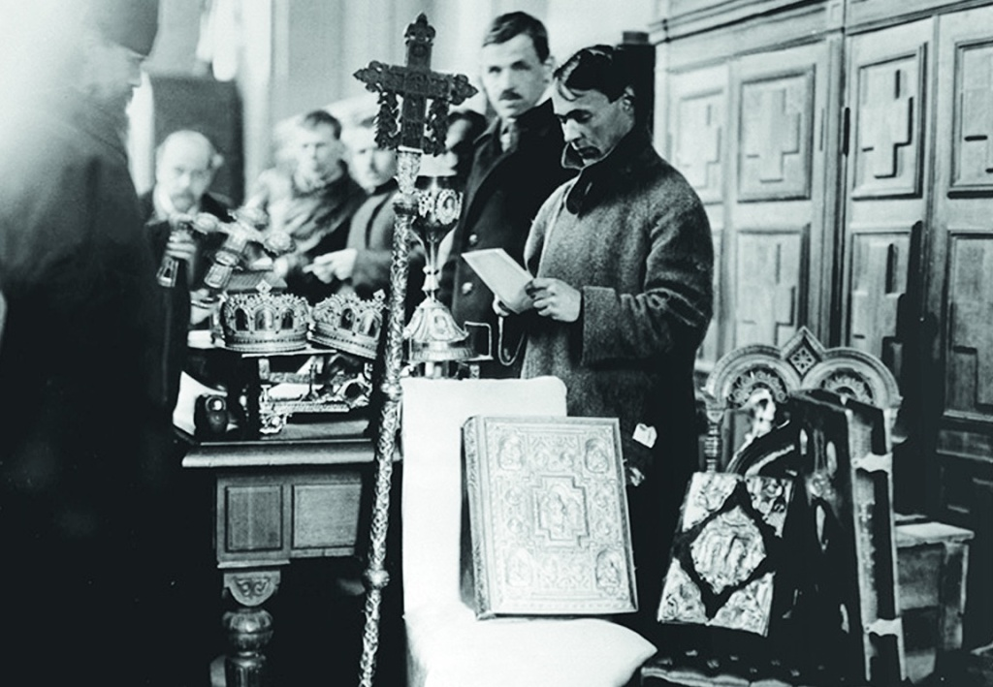
Изъятие церковных ценностей

Slide 12
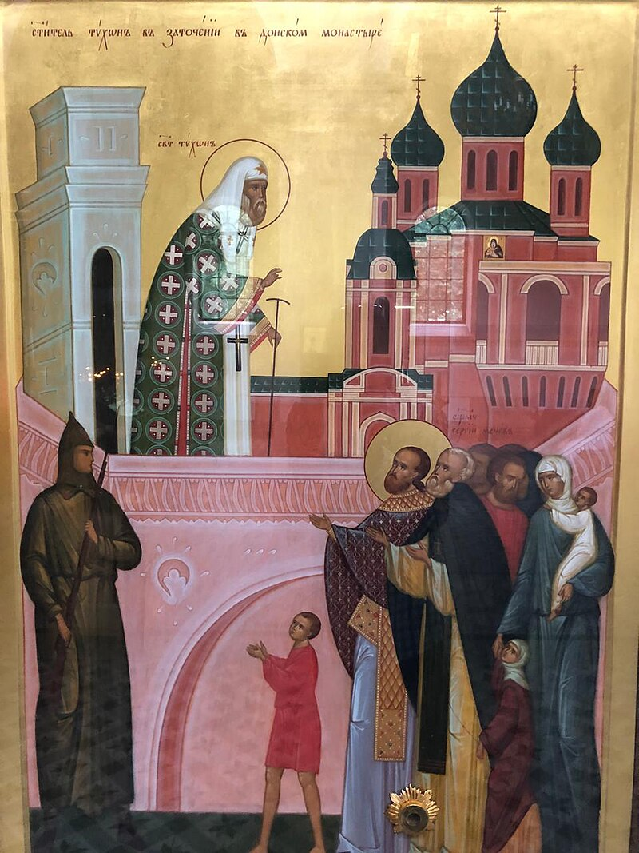
Святитель Тихон в заточении в Донском монастыре

Slide 13
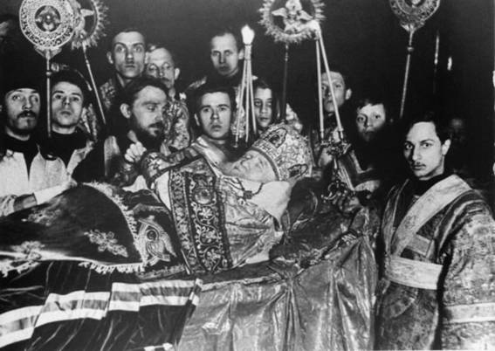
Погребение Патриарха Тихона

Slide 14
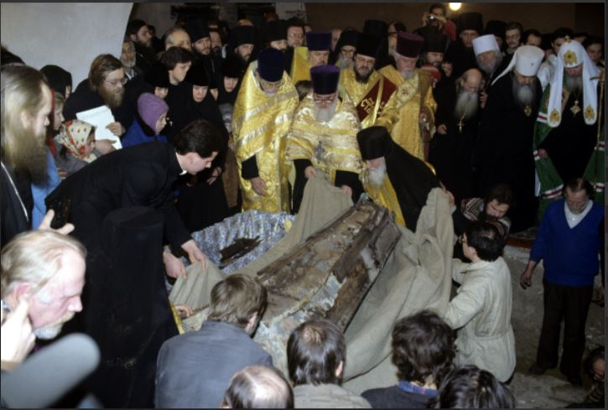
Обретение мощей Патриарха Тихона

Slide 15
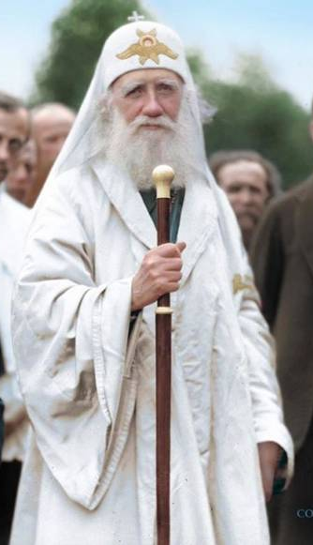

Тихон,
патриарх Московский
и всея России

Slide 16
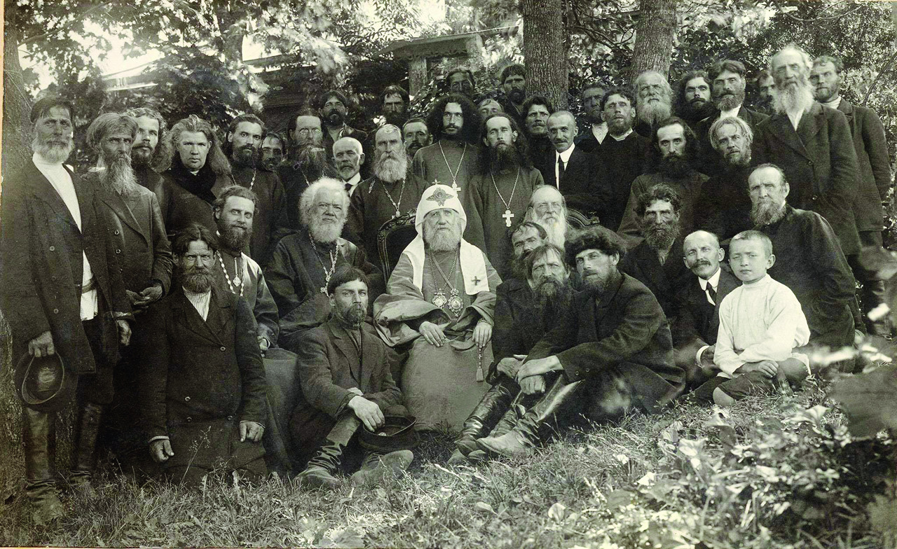
Патриарх Тихон с духовенством и прихожанами г. Москва, 1921 г.

Slide 17
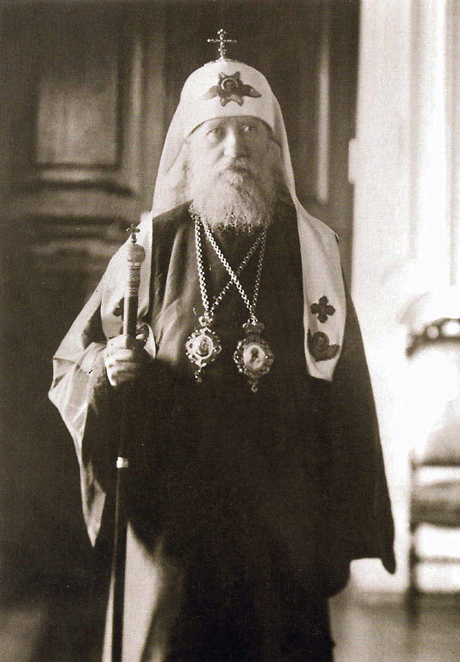
Тихон, патриарх Московский и всея России
(1865-1925 гг.) https://yandex.by/video/preview/182942503837301362 ссылка на документальный фильм «Голгофа
Патриарха Тихона» (2025)

